Slide 1
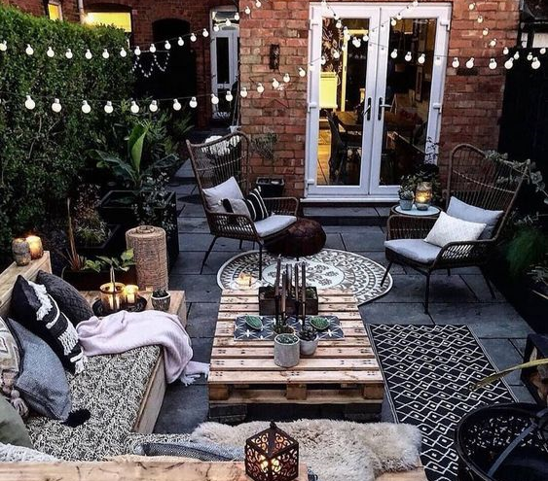
PROJECT BBQ
Amber Wetemans
MTD3A4

Slide 2
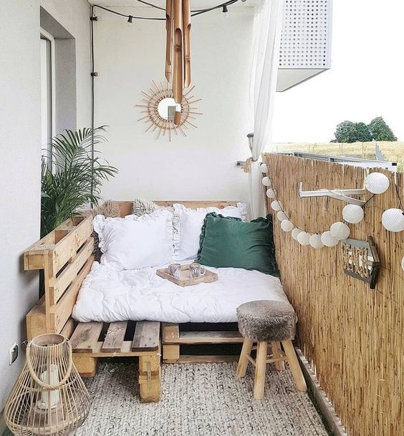
Inhoud
Doelgroep
Concepten
eindontwerp

Slide 3
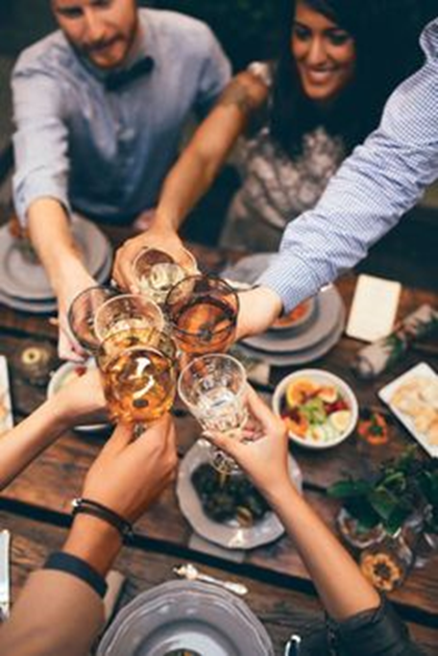
Doelgroep
(jong) volwassenen
Kleine tuin
Balkon

Slide 4
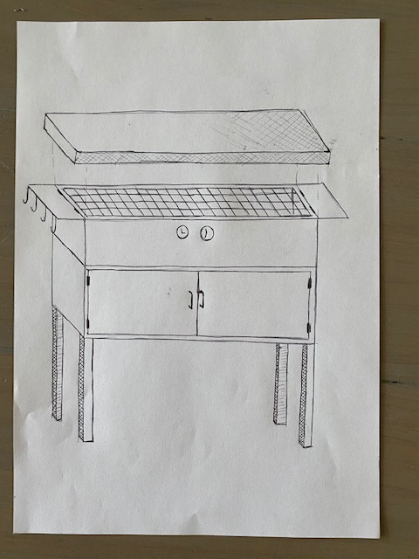
Concepten

Slide 5
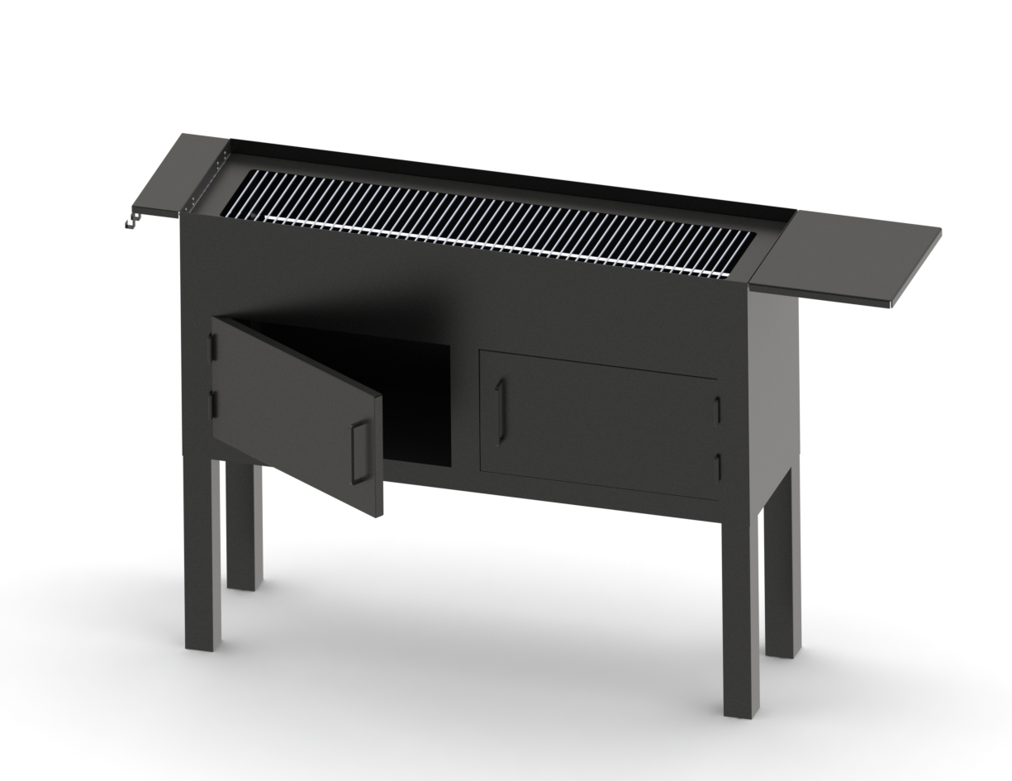
Eindontwerp

